Slide 1
Дослідження ВЕСНА
(ВивчЕння харчових звичок, Споживання НАпоїв, факторів ризику та стану здоров’я населення України)
Барна Ольга Миколаївна,
д.мед.н., професор
Корост Ярослава Володимирівна, к.мед.н.,
НМУ імені О.О. Богомольця
кафедра загальної практики (сімейної медицини)

Slide 2


Slide 3
Експертна рада
Головний дослідник:
О.М.Барна, д.мед.н., професор, завідувач кафедри загальної практики (сімейної медицини) НМУ імені О.О.Богомольця, Голова правління ВГО “Асоціація превентивної та антиейджинг медицини”
Співдослідники:
Національний медичний університет імені О.О.Богомольця
О.О.Аліфер, С.О.Величко, О.Ю.Горощук, К.М.Дожук, П.С.Загородня, Я.В.Корост, О.О.Погребняк, В.О.Сірик, Н.В.Снігир, О.О.Шемета, В.Ю.Сакалош,
Тернопільский державний медичний університет імені І.Я. Горбачевського
Л.С.Бабінець, І.О.Боровик,
Харківський національний медичний університет
О.М.Біловол, І.І.Князькова
Волинський обласний центр здоров'я
С.А.Новосад
Херсонський обласний центр здоров’я і спортивної медицини
Ю.О.Ромаскевич
Одеський національний медичний університет
В.І.Величко, О.Б.Волошина, Г.О.Данильчук, О.В.Найденова, О.В.Саід
Буковинський медичний державний університет
Л.П Сидорчук, О.А.Петринич, Т.В.Казанцева

Slide 4
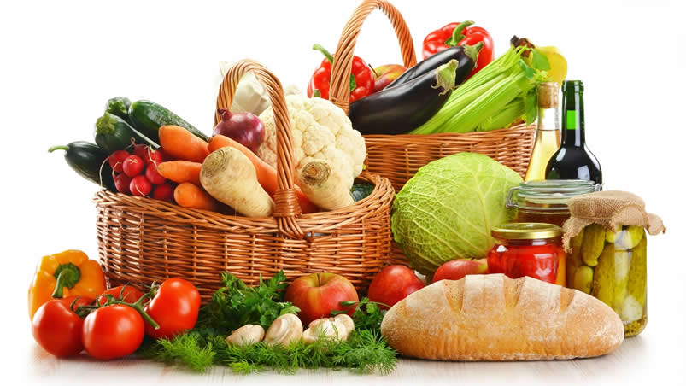
Мета дослідження
Вивчити зв’язок між харчовими звичками і гідратацією та факторами ризику і станом здоров’я населення

Slide 5
Завдання дослідження
Вивчити харчові звички в популяції і кореляцію їх зі станом здоров‘я
Визначити, чи впливають соціально-економічні фактори (місце проживання, регіон) на харчові звички, споживання напоїв, фактори ризику та стану здоров'я.
Визначити реальне споживання води у порівнянні з добовими потребами води в різних групах дорослого населення.
Оцінити знання про гідратацію та їх вплив на споживання води.

Slide 6
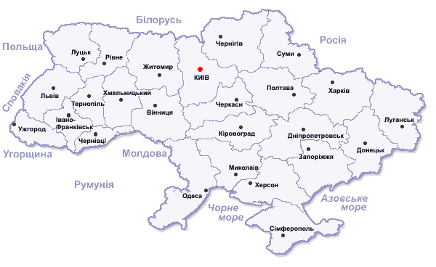
ВИБІРКА
Дизайн вибірки
Загальна кількість інтерв'ю | 1800
Метод | Face-to-face
Аудиторія | Чоловіки та жінки 15-60 років
РЕГІОН |  | ТИПОРОЗМІР | Область | МІСТА | ВСЬОГО 1800
Західний | 22% | 500-999 тис. | Львiвська область | Львiв | 56 | 14%
 |  | 100-499 тис. | Iвано-Франкiвська область | Iвано-Франкiвськ | 36 | 9%
 |  |  | Рiвненська область | Рiвне | 41 | 10%
 |  |  | Тернопiльська область | Тернопiль | 37 | 9%
 |  | 50-99тыс. | Закарпатська область | Мукачеве | 25 | 6%
 |  |  | Львiвська область | Дрогобич | 22 | 6%
 |  | < 50 тис. | Iвано-Франкiвська область | Надвiрна | 32 | 8%
 |  |  | Волинська область | Рожище | 20 | 5%
 |  |  | Львiвська область | Золочiв | 34 | 9%
 |  |  | Рiвненська область | Острог | 21 | 5%
 |  |  | Тернопiльська область | Збараж | 19 | 5%
 |  |  | Хмельницька область | Волочиськ | 30 | 8%
 |  |  | Чернiвецька область | Сторожинець | 23 | 6%
1-Західний |  |  |  |  | 396 | 22%
Північний | 22% | 1 млн. > | Київська область | Київ | 202 | 51%
 |  | 100-499 тис. | Житомирська область | Житомир | 21 | 5%
 |  |  | Київська область | Бiла Церква | 13 | 3%
 |  |  | Чернiгiвська область | Чернiгiв | 23 | 6%
 |  | 50-99 тис. | Житомирська область | Бердичiв | 27 | 7%
 |  |  | Київська область | Фастiв | 15 | 4%
 |  | < 50 тис. | Житомирська область | Коростишiв | 25 | 6%
 |  |  | Київська область | Обухiв | 32 | 8%
 |  |  | Київська область | Яготин | 21 | 5%
 |  |  | Чернiгiвська область | Носiвка | 14 | 4%
2-Північний |  |  |  |  | 393 | 22%
РЕГІОН |  | ТИПОРОЗМІР | Область | МІСТА | ВСЬОГО 1800
Центральний | 17% | 100-499 тис. | Вiнницька область | Вiнниця | 38 | 12%
 |  |  | Полтавська область | Полтава | 33 | 11%
 |  |  | Сумська область | Суми | 30 | 10%
 |  |  | Черкаська область | Черкаси | 30 | 10%
 |  | 50-99 тис. | Сумська область | Конотоп | 23 | 8%
 |  |  | Черкаська область | Смiла | 18 | 6%
 |  | < 50 тис. | Вiнницька область | Жмеринка | 29 | 9%
 |  |  | Кiровоградська область | Знам'янка | 21 | 7%
 |  |  | Полтавська область | Миргород | 34 | 11%
 |  |  | Сумська область | Глухiв | 27 | 9%
 |  |  | Черкаська область | Золотоноша | 23 | 8%
3-Центральний |  |  |  |  | 306 | 17%
Північно-східний | 26% | 1 млн. > | Днiпропетровська область | Днiпропетровськ | 74 | 16%
 |  |  | Харкiвська область | Харкiв | 105 | 22%
 |  | 500-999 тис. | Днiпропетровська область | Кривий Рiг | 50 | 11%
 |  |  | Запорiзька область | Запорiжжя | 59 | 13%
 |  | 100-499 тис. | Днiпропетровська область | Днiпродзержинськ | 33 | 7%
 |  |  | Запорiзька область | Мелiтополь | 21 | 4%
 |  | 50-99 тис. | Днiпропетровська область | Новомосковськ | 21 | 4%
 |  | < 50 тис. | Днiпропетровська область | Пiдгородне | 29 | 6%
 |  |  | Запорiзька область | Вiльнянськ | 27 | 6%
 |  |  | Харкiвська область | Дергачi | 33 | 7%
 |  |  | Харкiвська область | смт Золочiв | 17 | 4%
4-Північно-східний |  |  |  |  | 469 | 26%
Південний | 13% | 1 млн. > | Одеська область | Одеса | 72 | 31%
 |  | 500-999 тис. | Миколаївська область | Миколаїв(мк) | 38 | 16%
 |  | 100-499 тис. | Херсонська область | Херсон | 25 | 11%
 |  | 50-99тыс. | Одеська область | Iллiчiвськ | 15 | 6%
 |  | < 50 тис. | Миколаївська область | Очакiв | 14 | 6%
 |  |  | Одеська область | Котовськ | 37 | 16%
 |  |  | Херсонська область | Каховка | 35 | 15%
5-Південний |  |  |  |  | 236 | 13%

Slide 7
Розділи анкети
Демографічні дані, соціальні фактори, антропометрія (вік, стать, вага, зріст, місце проживання, освіта, дохід)
Стан здоров'я, що включає в себе симптоми зневоднення
Фактори ризику (куріння, вживання алкоголю, стрес, низька фізична активність)
Харчові звички
Оцінка гідратації
  - Споживання напоїв (вода, безалкогольні напої, кофеїн-вмісні напої)
  - Знання про гідратацію
Анкета мала кілька типів питань з двома варіантами відповіді і множинним вибором (дозволено давати однозначну відповідь або багато відповідей), з відповідями на безперервній шкалі і довільними відповідями.

Slide 8
ВЕСНА
Звички харчування населення
Частота споживання їжі
Різноманіття раціону харчування
Рівень споживання овочів та фруктів

Slide 9
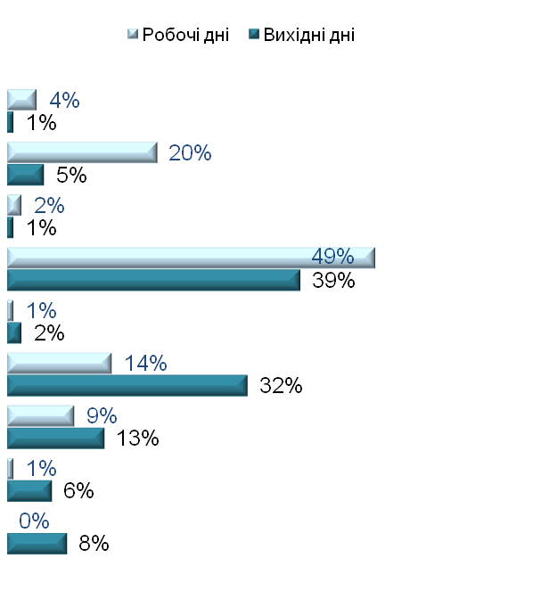
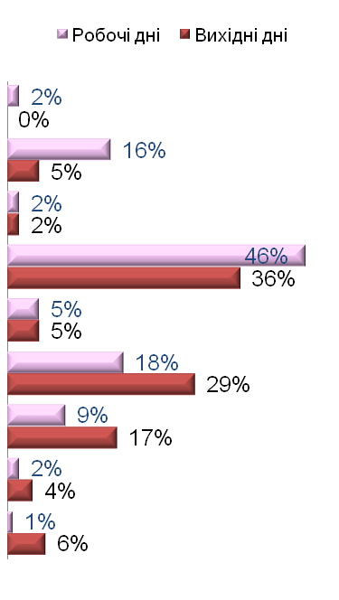
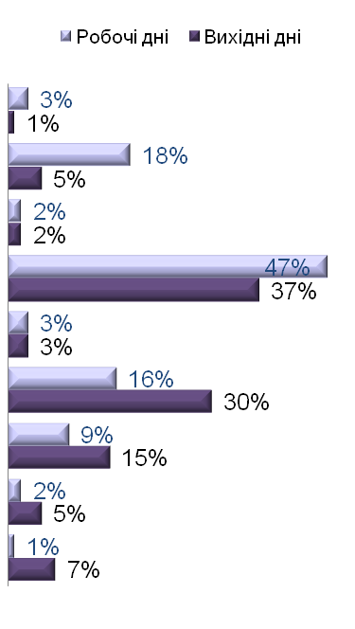
ВЕСНА
Звички харчування
43.Уявіть ваш звичайний робочий день і скажіть, скільки разів на добу ви їсте?.
В робочий день:
  Переважна більшість респондентів вживає їжу 3 рази на день.
  Близько третини опитаних вживають їжу 4 рази на день та частіше.
  2 рази на день вживають їжу близько 20% опитаних.
У вихідні дні респонденти частіше вживають їжу, ніж в робочі (більше половини респондентів харчуються понад 4 рази).
КІЛЬКІСТЬ ПРИЙОМІВ ЇЖІ НА ДОБУ
В ЦІЛОМУ
N=1800
ЧОЛОВІКИ
N=857
ЖІНКИ
N=943
А
В
1-1,5
2
2,5
3
3,5
4-4,5
5-5,5
6
6,5-7
В
А
А

Slide 10
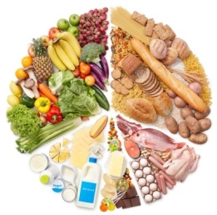

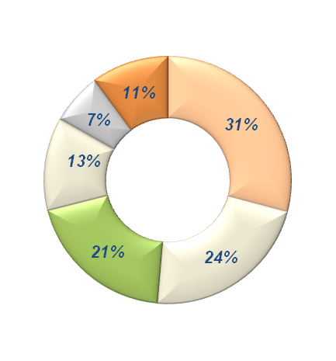
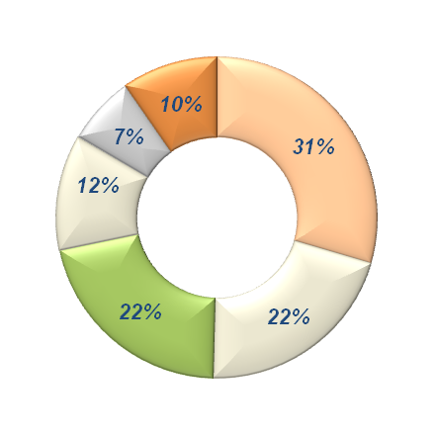
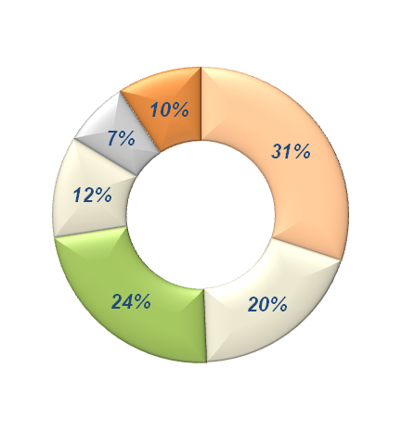
ВЕСНА
Групи продуктів в раціоні: стать
45.Якщо взяти весь ваш тижневий раціон харчування за 100%, як би вирозділилиїх між такими групами продуктів
Серед перерахованих продуктів в раціоні як чоловіків так і жінок переважають зернові та картопля (31%)
На другому місці - м’ясо / риба та овочі / фрукти (по 22%)
Серед жінок значимо більша частка тих, хто вживає овочі та фрукти, ніж серед чоловіків.
В ЦІЛОМУ
ЧОЛОВІКИ
ЖІНКИ
N=1800
А
В
N=857
N=943
Солодощі
Зернові та картопля
Солодощі
Солодощі
Зернові та картопля
Жири
Жири
Зернові та картопля
Жири
Молочні продукти
Молочні продукти
Молочні продукти
М’ясо та риба
Овочі та фрукти
А
М’ясо та риба
Овочі та фрукти
М’ясо та риба
Овочі та фрукти
А – значимість на рівні 90%
А – значимість на рівні 95%

Slide 11

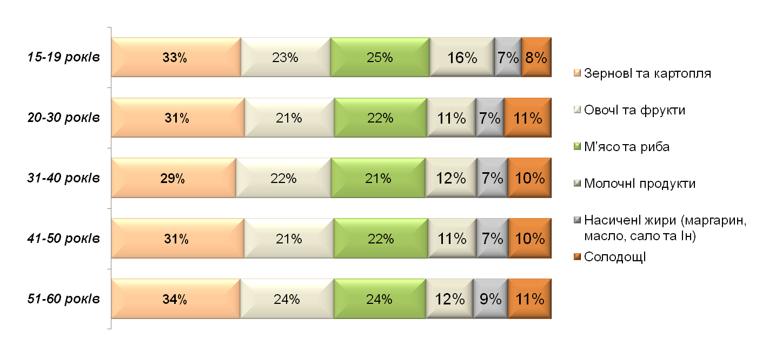
ВЕСНА
Групи продуктів в раціоні: вік
45.Якщо взяти весь ваш тижневий раціон харчування за 100%, як би вирозділилиїх між такими групами продуктів
Зернові та картопля посідають головне місце незалежно від віку
Молодь від 15 до 19 років дещо більше споживає молочні продукти ніж інші
А
ВE
N=248
В
N=450
C
N=388
D
N=419
E
N=295
А – значимість на рівні 90%
А – значимість на рівні 95%

Slide 12
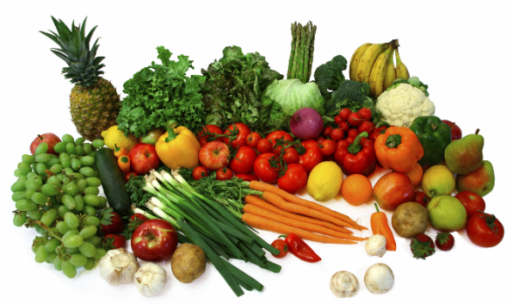
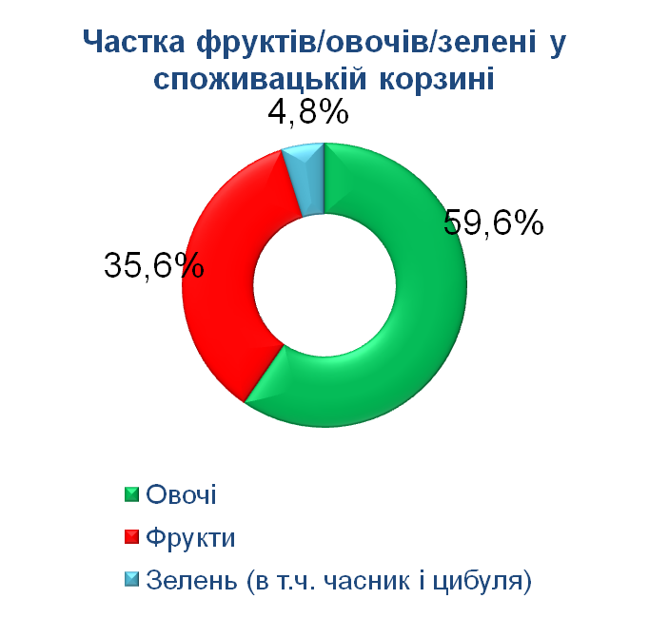
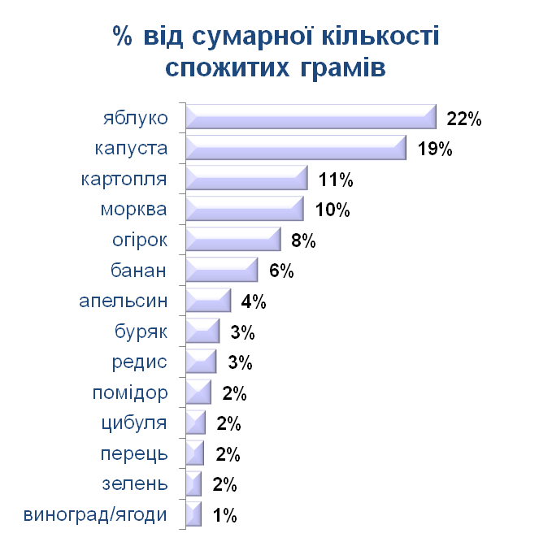
Споживання фруктів та овочів
ВЕСНА
48. Запишіть всі фрукти та овочі, які ви вживаєте зазвичай?
49. Скількив середньому кілограм________ ви з’їдаєте на тиждень?
Овочі займають більшу частку у раціоні споживання респондентів, ніж фрукти та зелень
% від сумарної кількості спожитих грамів (частка <1%)
Часник | 0,7% | Груша | 0,1%
Грейпфрут | 0,5% | Редька | 0,1%
Лимон | 0,4% | Гарбуз | 0,1%
Ківі | 0,3% | Баклажан | 0,1%
Мандарин | 0,2% | Інше | 0,8%
Кабачки | 0,2%

Slide 13
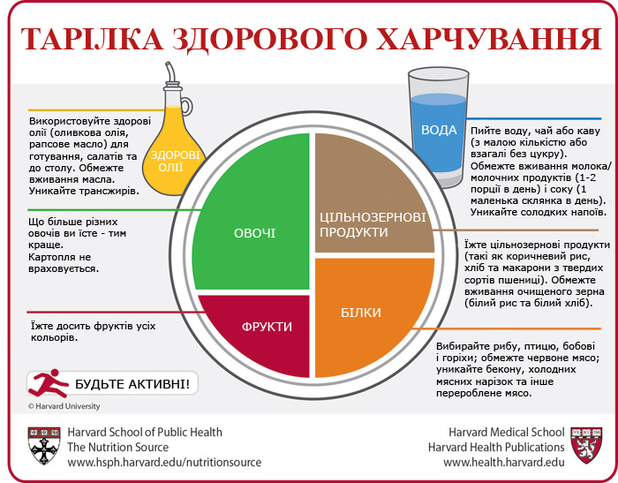
ВИСНОВКИ
ВЕСНА
Профілактична робота з населенням повинна проводитись в напрямках:
Збільшення частоти вживання їжі (4-5 р/добу)
Збільшенням вживання овочів/фруктів (до 50% раціону)
Зменшення вживання солодощів, картоплі

